Slide 1


互换性与技术测量
Interchangeability and Technical Measurement
主讲人：杨世锡
机械工程学院 制造技术及装备自动化研究所
联系电话：87951145/ 1336011639
Email: yangsx@zju.edu.cn
办公室：浙江大学玉泉校区教1－233

Slide 2
二、极限与配合

Slide 3
内容提要
本章学习目的和要求：
１理解有关尺寸、公差、偏差、配合等方面的术语、定义。
２牢固掌握标准中的 28 个基本偏差代号以及它们的分布规律。
３掌握公差带的概念和公差带图的画法，并能熟练查取标准公差和基本偏差表格，正确进行有关计算 。
４初步学会公差与配合的正确选用，并能正确标注在图上。
重点内容：
掌握尺寸精度及配合的选用；孔、轴公差与配合在图样上的标注。
本章难点：
尺寸精度及配合的选用。

Slide 4
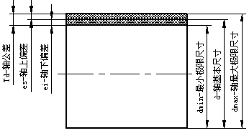
第一节 尺寸与公差概念
1、轴尺寸与公差关系图
1、轴公差(Td)：
Td = dmax－dmin＝es- ei
2、轴偏差(es,ei)
1）轴上偏差：es=dmax－d
2）轴下偏差：ei=dmin－d
注意：偏差为代数值，故有正数、负数或零。

Slide 5
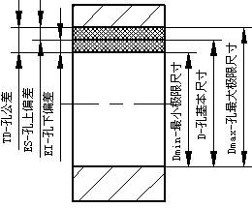
第一节 尺寸与公差概念
2、孔尺寸与公差关系图
1、孔公差（TD）：
TD=Dmax－Dmin=ES- EI
2、孔偏差(ES,EI)：
1）孔上偏差：ES=Dmax－D
2）孔下偏差：EI=Dmin－D
注意：偏差为代数值，故有正数、负数或零。

Slide 6
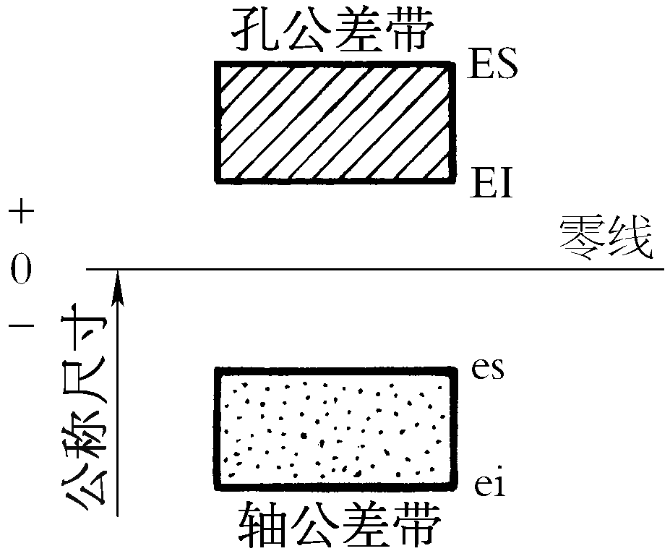
第一节 尺寸与公差概念
七、尺寸公差带图
——形象表达尺寸公差
由于公称尺寸与公差、偏差的数值相差颇大，不便用同一比例表示， 故采用公差带图。
零线：表示公称尺寸的一条直线，以它作为基准线确定偏差和公差，零线以上为正偏差，以下为负偏差。
尺寸公差带：由代表上、下偏差的两条直线所限定的一个区域。
公差带示意图及公差带

Slide 7
第一节 尺寸与公差概念
公差带基本参数：
大小（T_{h 、}T_{s} ）
位置ES(es）或EI(ei)

Slide 8
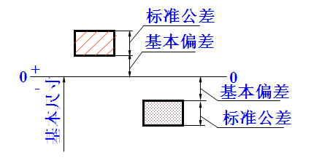
第一节 尺寸与公差概念
大小：标准公差系列
公差带
位置：基本偏差系列
用标准化的公差与极限偏差组成标准化的孔、轴公差带的制度称为极限制。

Slide 9
第二节 尺寸标准公差
1. 标准公差等级与代号
标准公差IT：国标规定的，用以确定公差带大小的任一公差值。
标准公差等级代号由符号IT和阿拉伯数字组成。例如IT2，记作2级标准公差等级。
国标规定的标准公差等级分为20个等级，即IT01、IT0、IT1、IT2、…、IT18。
从IT01到IT18，等级依次降低，而相应的标准公差数值依次增大。

Slide 10
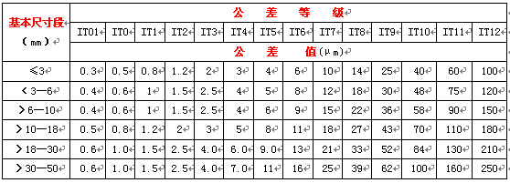
第二节 尺寸标准公差
公差等级与标准公差值（GB/T1800.1-2009）
表中的公差值如何确定的？
国家标准：1、尺寸分段：＜3—6、＞6—10 、＞10—18......
2、规定等级：IT01—IT18共20个公差等级；
3、公 差 值：不同尺寸段对应的公差等级有确定的公差值；
4、例 如： ＞6—10尺寸段对应IT01级的公差值为0.4μm.

Slide 11
第二节 尺寸标准公差
2. 标准公差数值的计算
常用尺寸范围内各个公差等级的标准公差计算：
IT01、IT0、IT1公差数值与公称尺寸呈线性关系；
IT2、IT3、IT4公差数值呈等比数列；
IT5、IT6、…、IT18其他标准公差等级的数值计算公式。
IT = ɑi
其中，标准公差等级系数ɑ：反映标准公差等级高低的参数；
标准公差因子i ：计算标准公差的基本单位

Slide 12
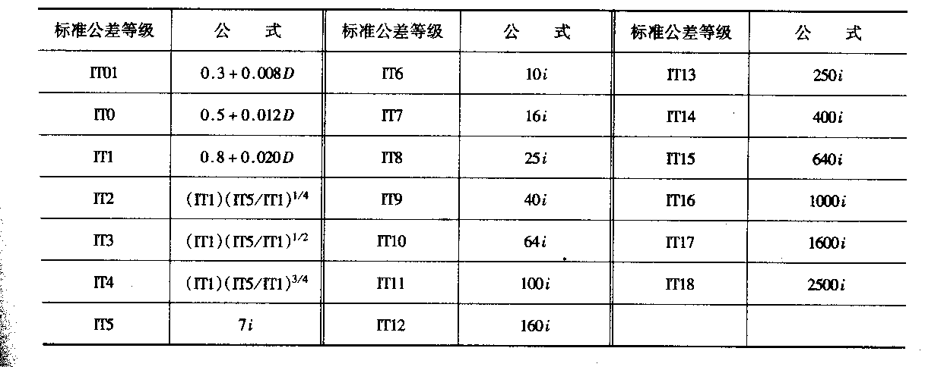
第二节 尺寸标准公差
表3-1 D≤500mm各级标准公差数值的计算公式
各级的公差等级系数按R5优先数系
与公称尺寸
呈线性关系
呈等比数列

Slide 13
第二节 尺寸标准公差
3.公差单位:标准公差因子i
标准公差因子i 是计算标准公差的基本单位。与公称尺寸D 呈一定的函数关系。
标准公差因子是以生产实践为基础，通过专门试验和大量统计数据分析，找出孔轴加工和测量误差随公称尺寸变化规律来确定的。公差 T 则可表达为

Slide 14
第二节 尺寸标准公差
3.公差单位:标准公差因子
（1）基本尺寸≤500mm，IT5～IT18
反映加工误差的影响，加工的极限误差与直径的关系符合立方抛物线关系
当直径较大时，测量误差的影响增大，补偿偏离标准温度和量具变形引起的测量误差，为线性关系
Notes:
加工的极限误差与直径的关系基本上符合立方抛物线 的关系
但当直径较大时，测量误差的影响增大，

Slide 15
第二节 尺寸标准公差
3.公差单位:标准公差因子
（2）基本尺寸>500mm-3150
大尺寸，测量误差特别是温度造成测量误差的影响很突出，反映测量误差，为线性关系
为尺寸衔接关系常数
Notes:
对大尺寸，考虑到测量误差的影响，特别是温度造成测量误差的影响很突出，采用线性公式显然比较合理。

Slide 16
第二节 尺寸标准公差
4.尺寸分段
在实际生产中，基本尺寸很多，会形成一个庞大的公差数值表，反而给生产带来许多困难。实际上，公差等级相同而基本尺寸相近的公差数值差别并不大。
如基本尺寸为80mm和90mm 的IT6 级公差计算值分别为：
φ80 ： IT6=10i =10 ×(0.45 × D 1/3 +0.001D) =20.19（ μm ）
φ90 ： IT6=10i =10 ×(0.45 × D 1/3 +0.001D) =21.07（ μm ）
两值仅差0.88 μm
因此，为了简化标准公差数值表格，国标采用了尺寸分段的方法。

Slide 17
第二节 尺寸标准公差
为了减少标准公差的数目，国标对公称尺寸进行了分段。在标准公差和基本偏差的计算公式中，公称尺寸一律以所属尺寸段的几何平均值来计算 首尾两项的几何平均值：
标准公差值 IT 求解步骤：
（1）尺寸分段求几何平均值；
（2）计算公差单位 i；
（3）计算标准公差值IT 。

Slide 18
第三节 基本偏差系列
孔基本偏差系列
公差带位置
轴基本偏差系列

Slide 19
第三节 基本偏差系列
孔、轴基本偏差系列（公差带位置的标准化）
基本偏差的定义
确定孔、轴公差带相对于零线位置的那个极限偏差（上偏差或下偏差）。除JS和js外，均指靠近零线的偏差。

Slide 20
第三节 基本偏差系列
2. 基本偏差的代号
用英文字母表示。大写表示孔，小写表示轴。在26个字母中除去易与其它混淆的I、L、O、Q、W(i、l、o 、q 、 w)，再加上七个用两个字母表示的代号（CD、EF、FG、JS、ZA、ZB、ZC和cd 、 ef 、fg 、js 、za 、zb 、zc），共有28个代号，即孔和轴各有28个基本偏差。

Slide 21
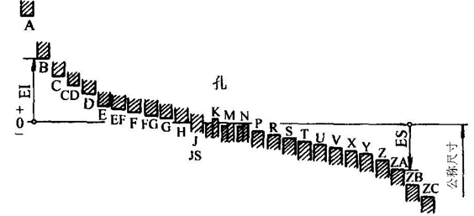
第三节 基本偏差系列
孔基本偏差：A～H的基本偏差为下偏差EI，其绝对值依次减小，J～ZC的基本偏差为上偏差ES，其绝对值依次增大，JS公差带关于零线对称分布。
H为基准孔，基本偏差为下偏差，数值为零；

Slide 22
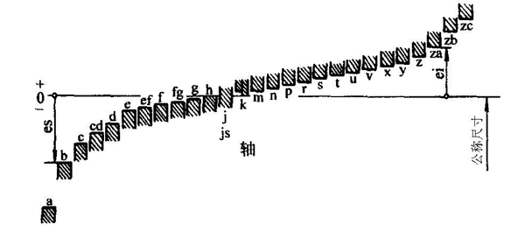
第三节 基本偏差系列
轴基本偏差：a～h的基本偏差为上偏差es，其绝对值依次减小，j～zc的基本偏差为下偏差ei，其绝对值依次增大，js公差带关于零线对称分布。
h为基准轴，基本偏差为上偏差，数值为零。

Slide 23
孔、轴基本偏差的对应关系

Slide 24
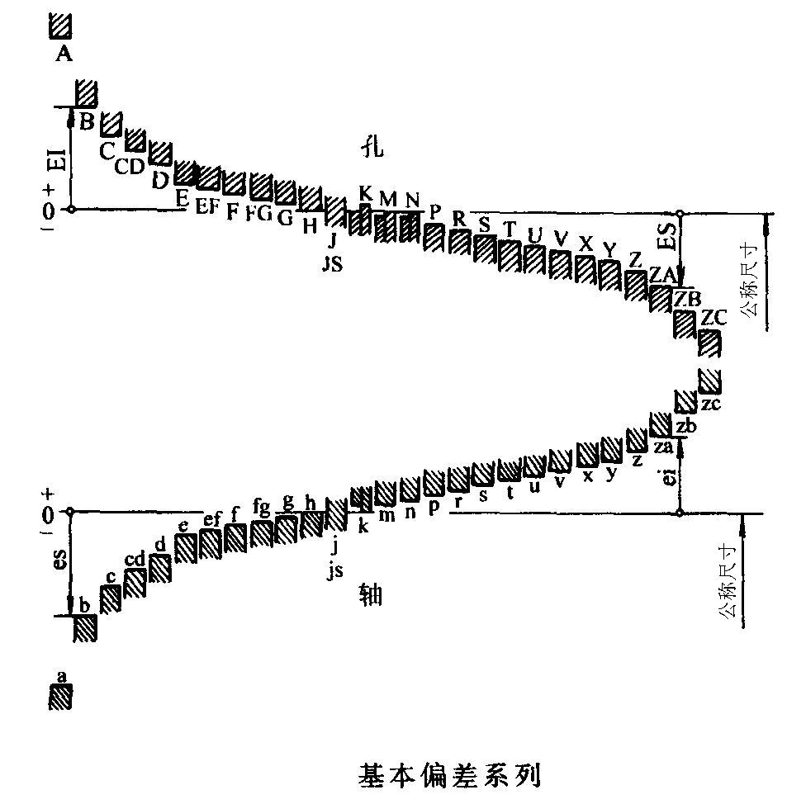
第三节 基本偏差系列
间隙配合关系式:
1）最大间隙：Xmax = Dmax - dmin = ES - ei；
2）最小间隙：Xmin = Dmin–dmax = EI - es；
3）配合公差（间隙公差）： Tf = Xmax – Xmin

Slide 25
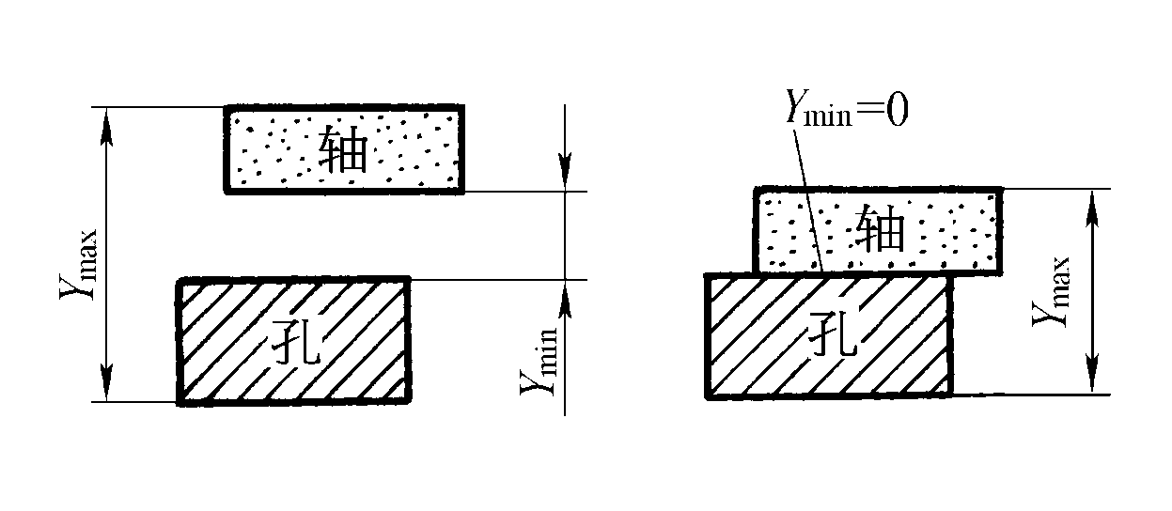
第三节 基本偏差系列
过盈配合关系式:
1）最大过盈：Ymax=︱Dmin- dmax︱=︱EI- es︱；
2）最小过盈：Ymin=︱Dmax- dmin︱=︱ES- ei︱；
3）配合公差（过盈公差）：Tf= Ymax-Ymin。

Slide 26
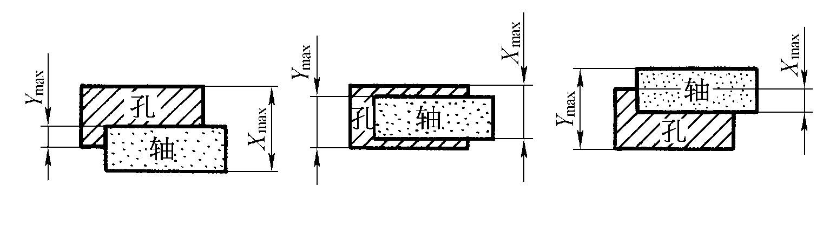
第三节 基本偏差系列
过渡配合关系式：
1）最大间隙：Xmax = Dmax - dmin = ES - ei；
2）最大过盈 ：Ymax=︱Dmin- dmax︱=︱EI- es︱；
3）配合公差（过渡公差）：Tf= Xmax+Ymax。

Slide 27
一 孔与轴配合概念
通过公差带图，我们能清楚地看到孔、轴公差带之间的关系。
根据其公带位置不同，可分为三种类型：
轴
轴
孔
轴
孔
+
孔
孔
0
-
轴
公称尺寸
间隙配合
过盈配合
过渡配合

Slide 28
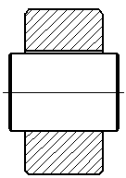

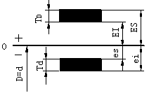
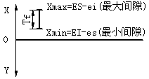
二 配合种类及其特性
一）、间隙配合及特性
（动配合）
1）孔和轴装配后有间隙；
2）孔公差带在轴公差带之上；
3）配合公差在间隙区合格。
上
下

Slide 29
二 配合种类及其特性
间隙配合主要用于孔、轴间的活动联结。间隙的作用在于贮藏润滑油，补偿温度变化引起的热变形，补偿弹性变形及制造与安装误差等。间隙的大小影响孔、轴间相对运动的活动程度。
间隙配合关系式:
1）最大间隙：Xmax = Dmax - dmin = ES - ei；
2）最小间隙：Xmin = Dmin–dmax = EI - es；
3）配合公差（间隙公差）：Tf = Xmax - Xmin。

Slide 30
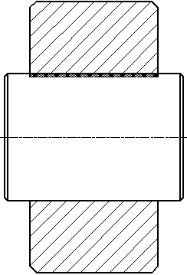

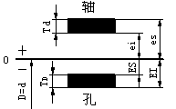
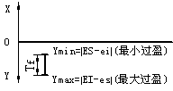
二 配合种类及其特性
二）、过盈配合及特性
（紧配合或静配合）
1）孔和轴装配后有过盈；
2）孔公差带在轴公差带之下；
3）配合公差在过盈区合格。

Slide 31
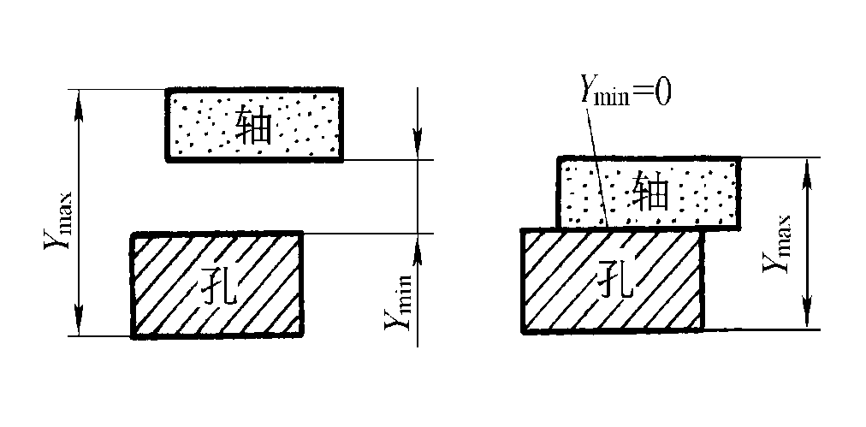
二 配合种类及其特性
过盈配合用于孔、轴间的紧固联结，不允许两者之间有相对运动。
装配时，由于轴的尺寸比孔的尺寸大，要加压力或采用热胀冷缩方法进行装配。
过盈配合，不另加紧固件，依靠孔、轴表面在结合时的变形，即可实现紧固联结，并可承受一定的轴向推力和圆周扭矩。
过盈配合关系式:
1）最大过盈：Ymax=︱Dmin- dmax︱=︱EI- es︱；
2）最小过盈：Ymin=︱Dmax- dmin︱=︱ES- ei︱；
3）配合公差（过盈公差）：Tf= Ymax-Ymin。

Slide 32
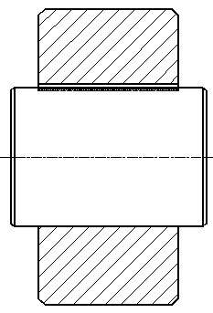
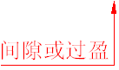
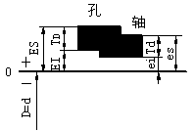
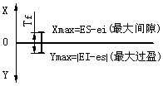
二 配合种类及其特性
三）、过渡配合及特性
1）孔和轴装配后可能是间隙，也可能是过盈；
2）孔与轴公差带重叠；
3）配合公差在间隙和过盈区。

Slide 33
二 配合种类及其特性
过渡配合主要用于孔、轴间的定位联结。标准中规定的过渡配合的间隙或过盈的绝对值一般都较小，因此可以保证结合零件有很好的对中性和同轴度，并且便于拆卸和装配。
过渡配合关系式：
1）最大间隙：Xmax = Dmax - dmin = ES - ei；
2）最大过盈 ：Ymax=︱Dmin- dmax︱=︱EI- es︱；
3）配合公差（过渡公差）：Tf= Xmax+Ymax。

Slide 34
三 配合制度
为选择时方便，国家标准规定：
1、基孔制配合
两种配合制度：
2、基轴制配合
配合制: 用标准化的孔、轴公差带（即同一极限制的孔和轴）
组成各种配合的制度称为配合制。

Slide 35
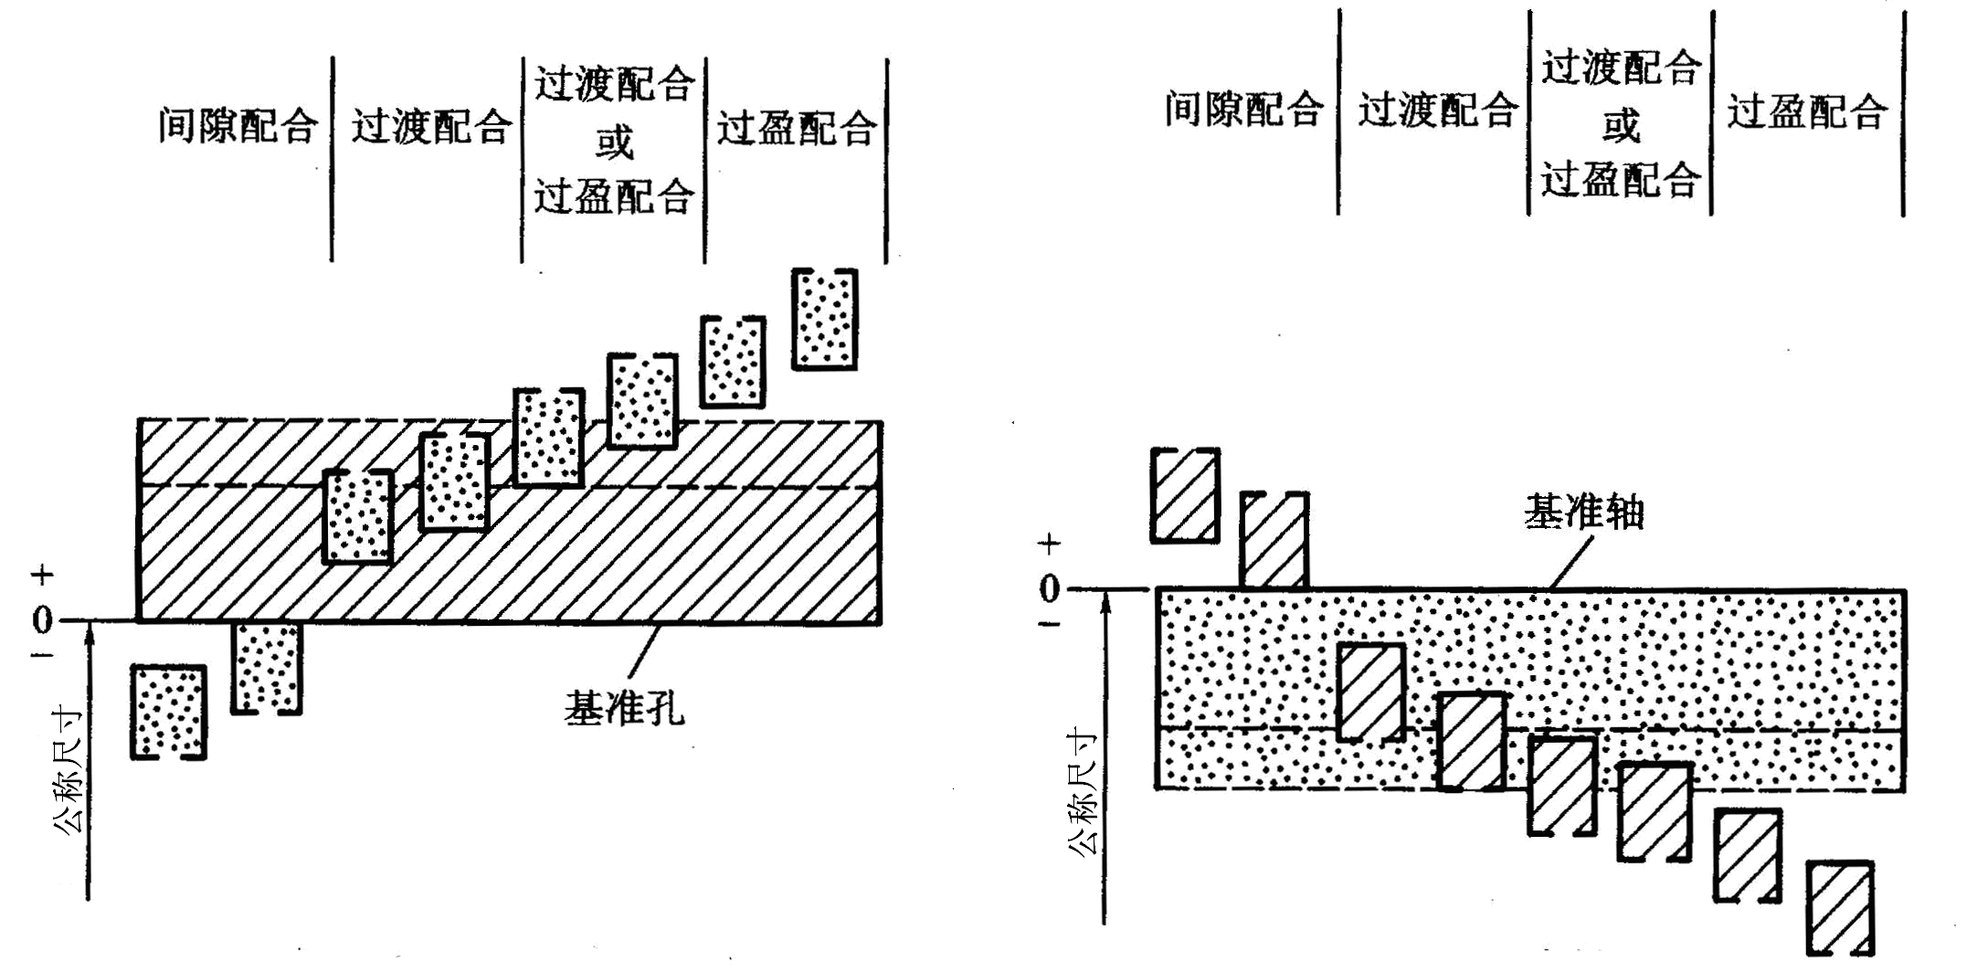
三 配合制度
1、基孔制配合
基孔制是指基本偏差为一定的孔的公差带，与不同基本偏差的轴的公差带形成各种配合的一种制度。
基孔制的孔为基准孔:
公差带位于零线上方
下偏差等于零
基孔制公差带图

Slide 36
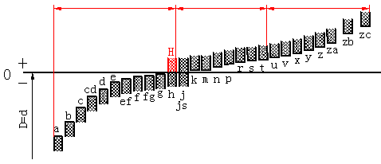
三 配合制度
1、基孔制配合
用基准孔的偏差代号H（下偏差EI=0），轴的不同偏差代号形成的各种配合。
间隙配合
过渡配合
过盈配合

Slide 37
三 配合制度
2、基轴制配合
基轴制是指基本偏差为一定的轴的公差带，与不同基本偏差的孔的公差带形成各种配合的一种制度。
基轴制的轴为基准轴:
公差带位于零线下方
上偏差等于零
基轴制公差带图

Slide 38
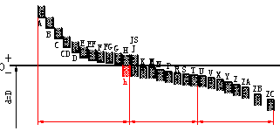
三 配合制度
2、基轴制配合
用基准轴的偏差代号h（上偏差es=0）与孔的不同偏差代号形成的各种配合。
间隙配合
过渡配合
过盈配合

Slide 39
四 配合公差设计
内容： 孔、轴公差与配合的选用包括：
基准制的选择
标准公差等级的选择
配合种类的选择
原则：在满足使用要求的前提下，获得最佳的技术经济效益。
方法：类比法、计算法、试验法

Slide 40
四 配合公差设计
精度设计的基本方法：
类比法：以经过生产验证的、类似的机械、机构和零部件为样板来规定公差与配合，也就是凭经验来选取公差与配合，这是确定公差与配合的主要方法。 计算法：按一定的理论和公式，通过计算来确定公差与配合。按计算法选取公差与配合，理论根据比较充分，但较麻烦，特别是由于计算法都是把条件理想化和简单化了。因此，计算结果不一定完全符合实际。但这种方法比较科学，有指导意义，需进一步使其完善。 试验法：通过专门的试验或统计分析来确定所需的间隙或过盈，从而选取恰当公差与配合。试验法最为可靠，但代价较高，故只用于特别重要的场合。

Slide 41
四 配合公差设计
(一)、基准制选择
主要考虑结构的合理性和工艺的经济性。
1. 一般情况下应优先选择基孔制。
2. 特殊情况下采用基轴制
公称尺寸

Slide 42
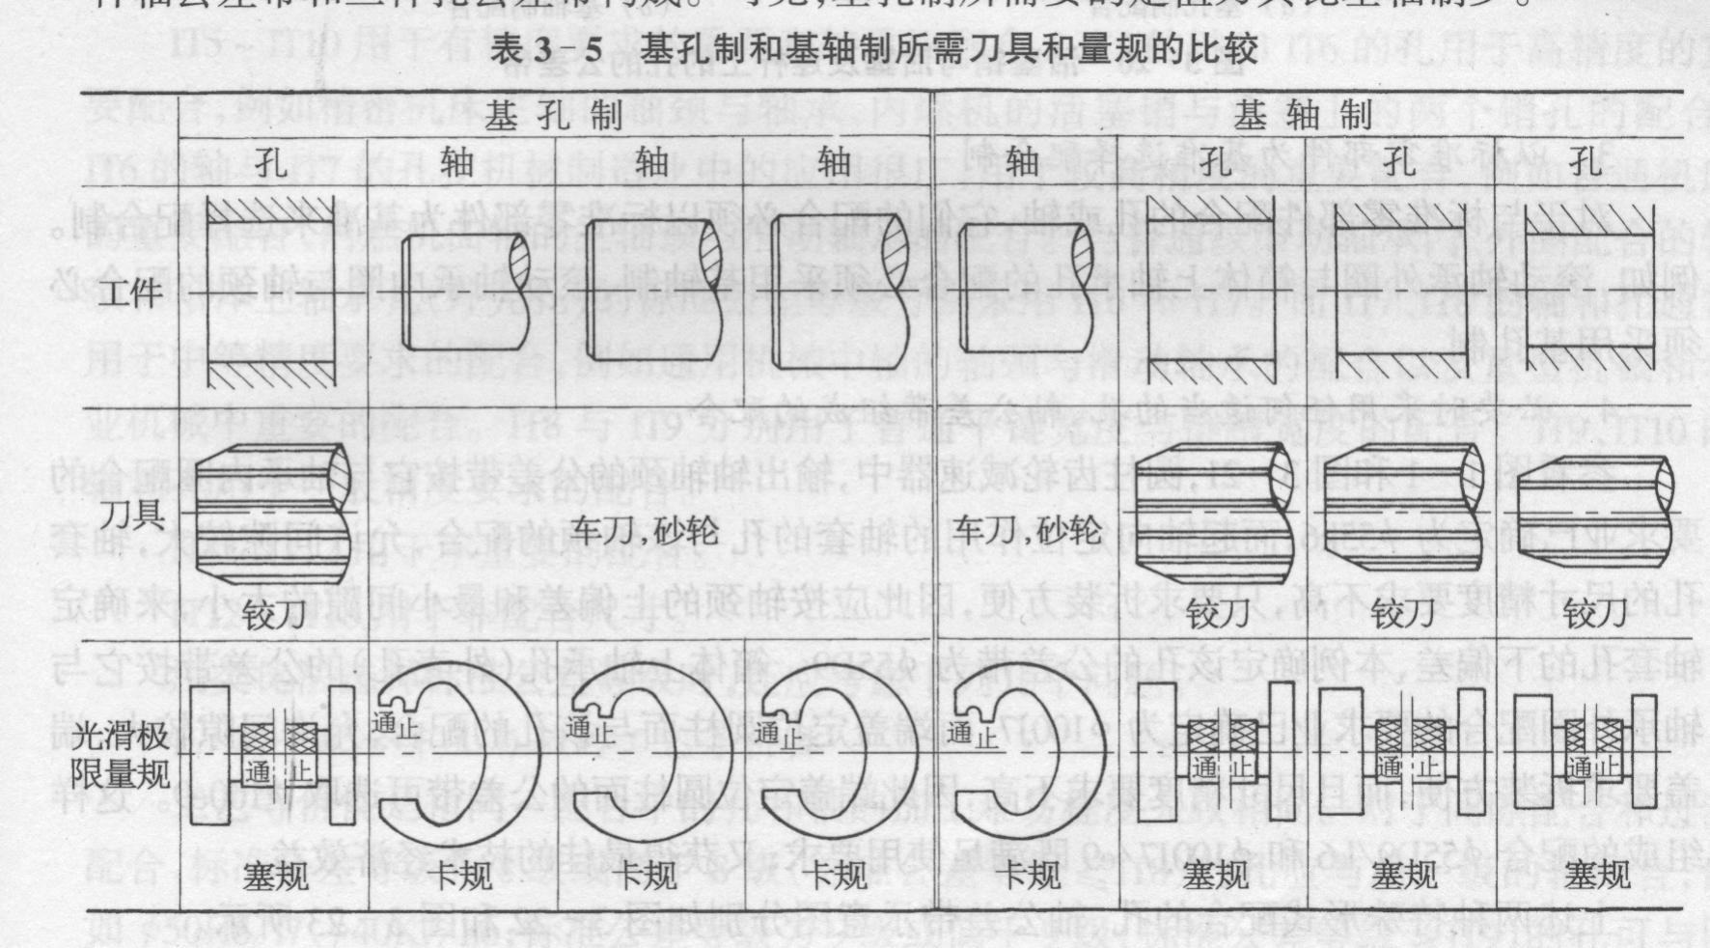
四 配合公差设计
1. 一般情况下应优先选择基孔制。

Slide 43
四 配合公差设计
2. 特殊情况下采用基轴制。
采用冷拔成型的标准轴直接安装可满足使用要求时。
轴结构复杂刚性差：如曲轴、细长轴。
微小尺寸的轴，其加工工艺性比孔差（如在钟表工业中，小尺寸孔用定值刀量具制造方便，比较便宜，故大多应用基轴制）
公称尺寸相同，各段配合性质不同
以标准零部件为基准选择基准制：
例： 轴承内圈与轴颈配合——基孔制
轴承外圈与箱体孔配合——基轴制
为满足配合的特殊需要,有时可采用非基准制。

Slide 44
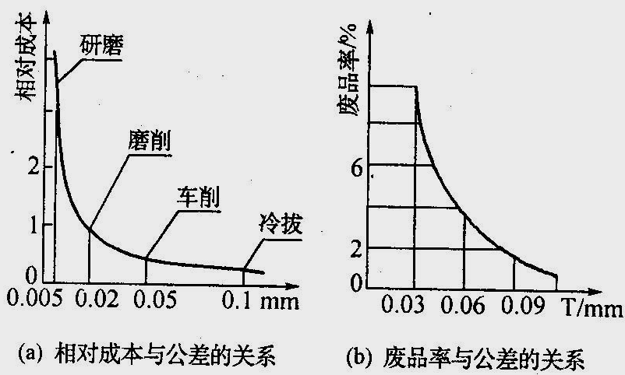
四 配合公差设计
（二）、标准公差等级的选择
选择方法
类比法、计算法
基本原则：
在满足使用要求的前提下，考虑工艺的可能性尽量采用低的公差等级。
公差等级的应用
类比法需考虑的问题

Slide 45
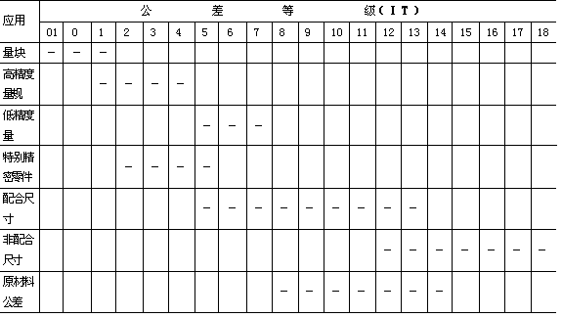
标准公差等级的应用范围
四 配合公差设计

Slide 46
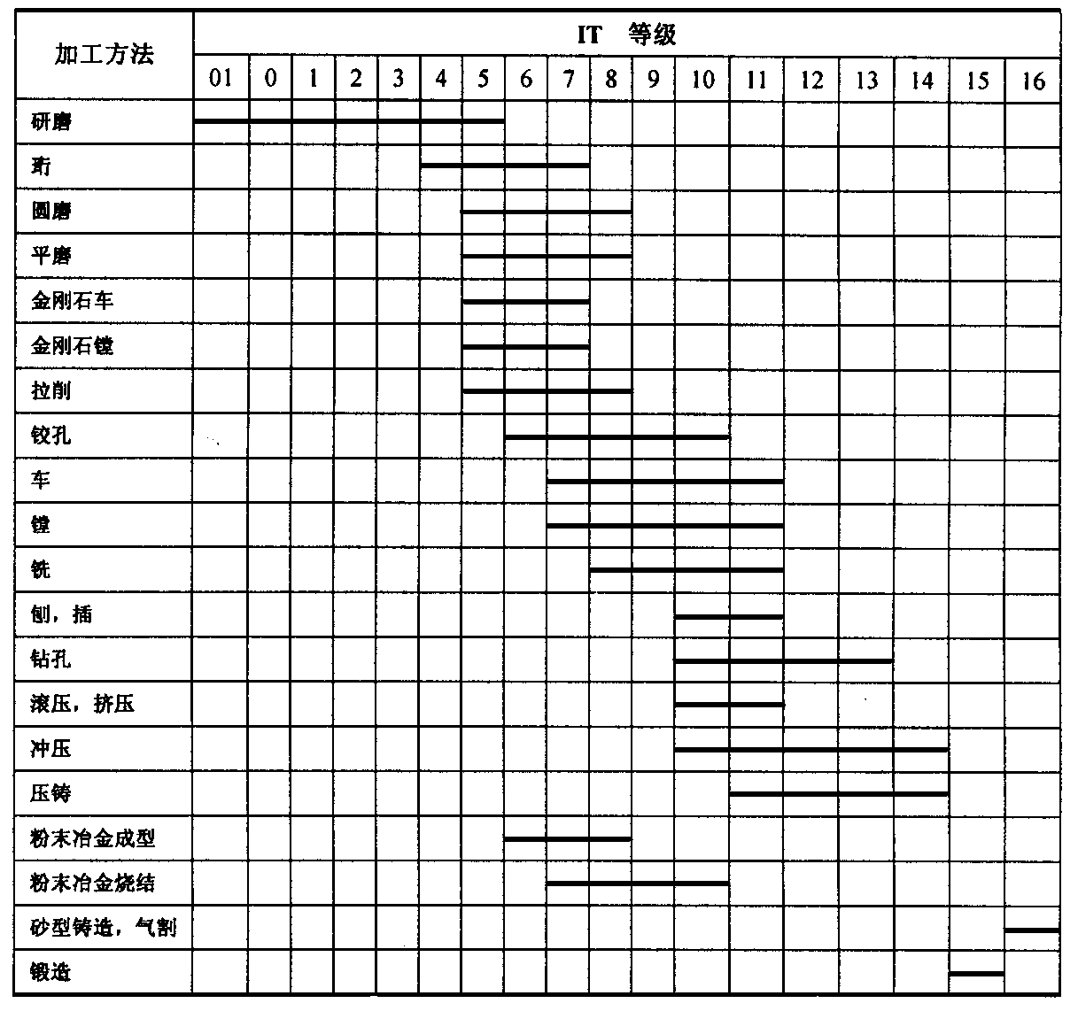
各种加工方法的加工精度
四 配合公差设计

Slide 47
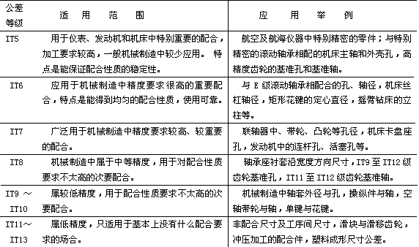
配合IT5至IT13级的应用举例（尺寸≤500mm）
四 配合公差设计

Slide 48
四 配合公差设计
类比法需考虑的问题
同一配合中孔与轴的工艺等价性
孔与高一等级的轴相配合
IT≤8的间隙、过渡配合
IT ≤7的过盈配合
相配件或相关件的结构或精度
齿轮、滚动轴承

Slide 49
四 配合公差设计
类比法需考虑的问题
配合性质与加工成本。
——过盈、过渡和较紧的间隙配合：
轴≤IT7，孔≤IT8
——大间隙配合：
孔，轴≥IT9
大间隙配合中，当配合精度要求不高，为降低成本，允许相配合零件的公差等级相差2～3级。

Slide 50
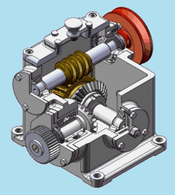
四 配合公差设计
（三）、配合种类的选择
有：
间隙配合
配合表面有无相对运动
间隙配合
过盈配合
过渡配合
无：
间隙
过渡
是：
过盈配合
经常拆卸
是否传递扭矩M_{K}
能否拆卸：
能
过渡
间隙
否：
不经常拆卸
较松过盈

Slide 51
四 配合公差设计
优先、常用公差带和优先、常用配合
1. 优先、常用、一般公差带
一般 常用 优先
轴： 116 59 13
孔： 105 44 13
2. 优先、常用配合
常用 优先
基孔制 59 13
基轴制 47 13

Slide 52
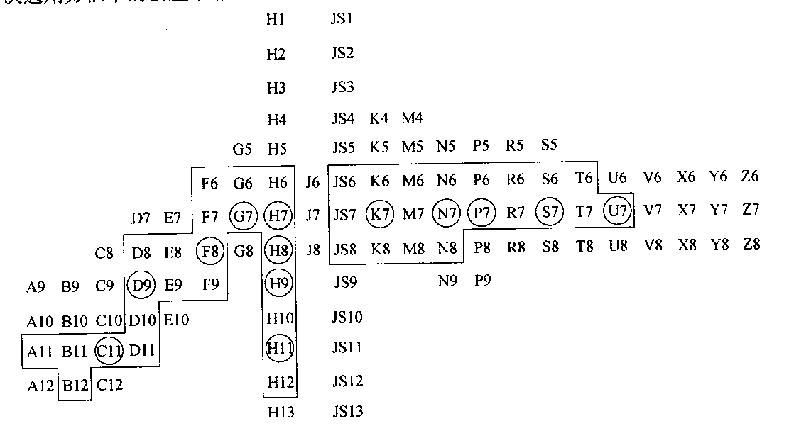
四 配合公差设计
尺寸≤500mm孔一般、常用、优先公差带
图中为一般用途公差带，孔有105 个，轴有116 个。
线框内为常用公差带，孔有44 个，轴有59 个。
圆圈内为优先选用公差带，孔、轴均有13 个。

Slide 53
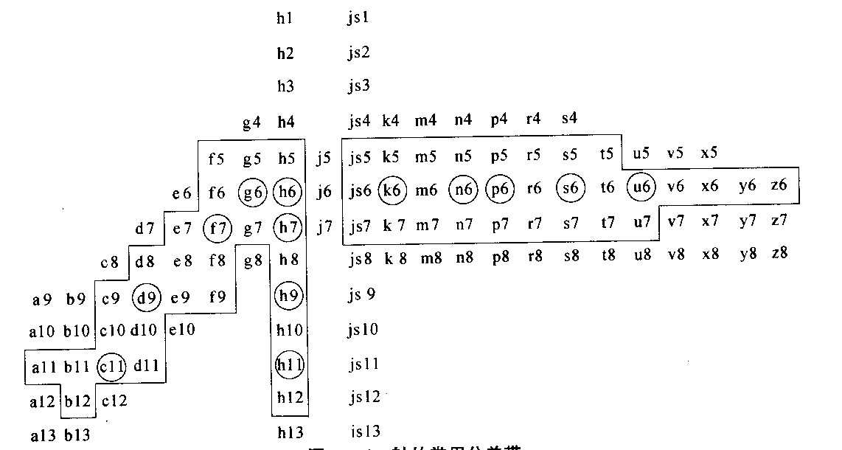
四 配合公差设计
尺寸≤500mm轴一般、常用、优先公差带
图中为一般用途公差带，孔有105 个，轴有116 个。
线框内为常用公差带，孔有44 个，轴有59 个。
圆圈内为优先选用公差带，孔、轴均有13 个。

Slide 54
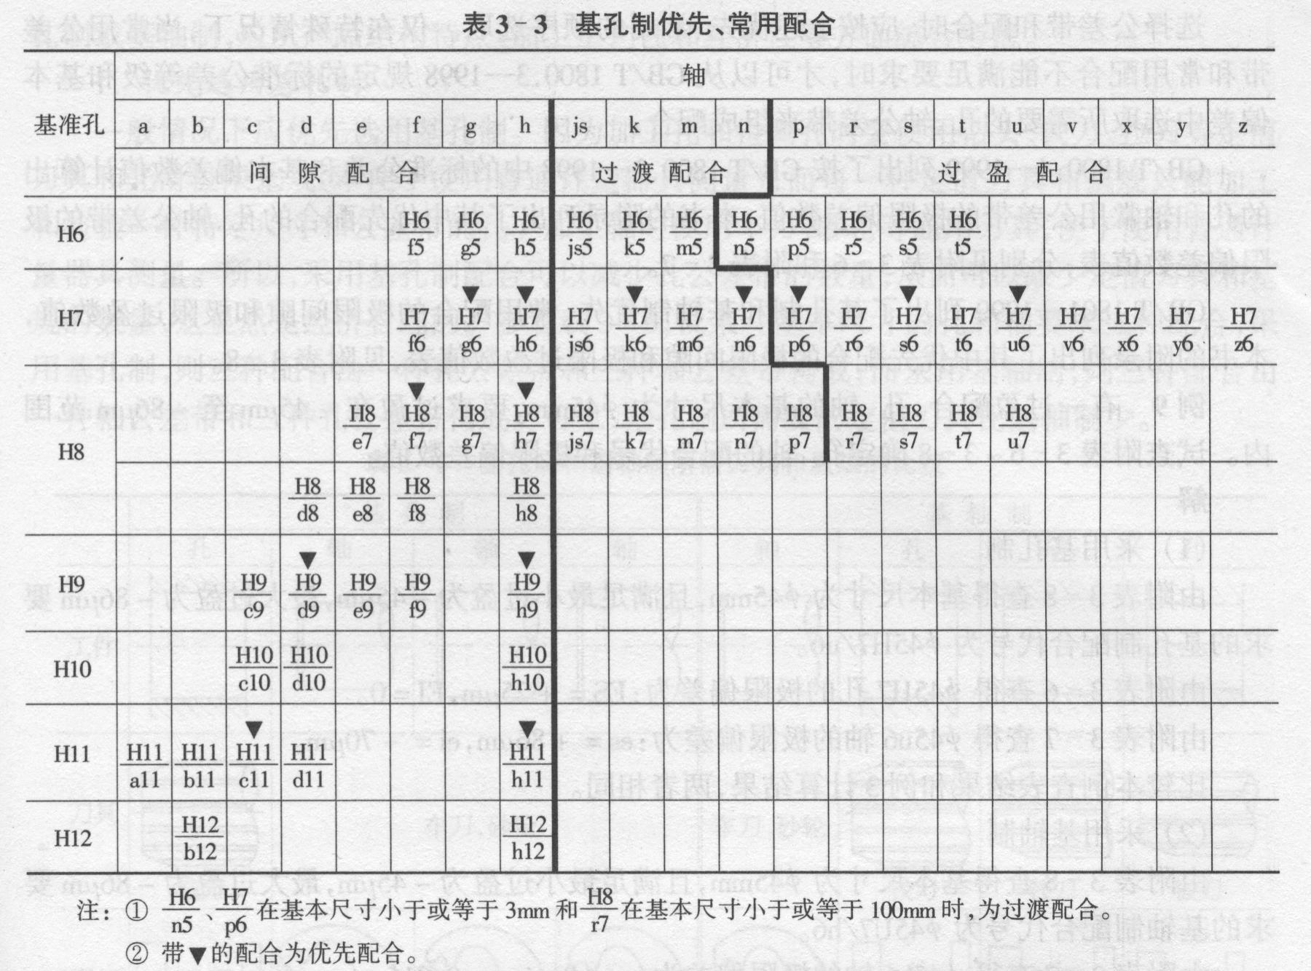
当轴的标准公差IT7以下时，与低一级的孔相配合
当轴的标准公差IT8以上时，与同级的孔相配合

Slide 55
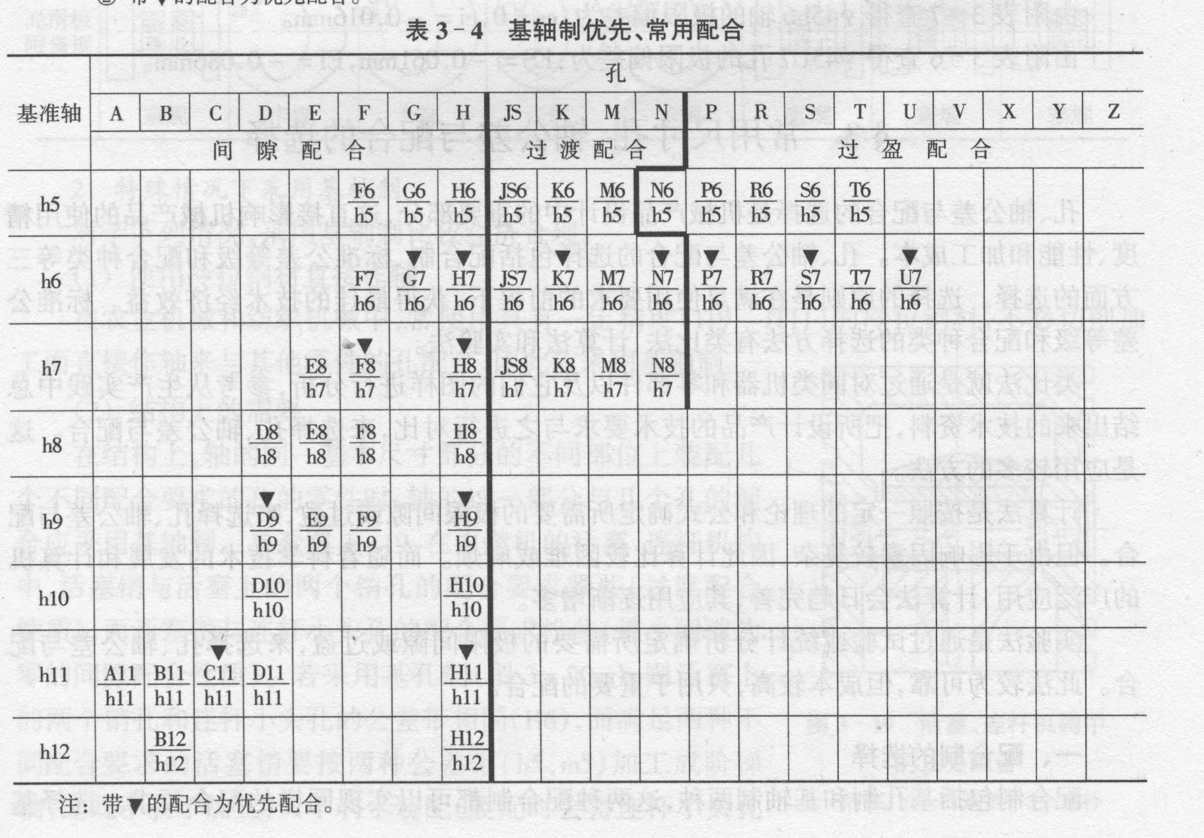
当孔的标准公差IT8以下或少数等于IT8时，与高一级的基准轴相配合；
其余是同级配合

Slide 56
四 配合公差设计
优先配合 |  | 说 明
基孔制 | 基轴制
H11/c11 | C11/h11 | 间隙量非常大。用于很松的、转动很慢的动配合；要求大公差与大间隙量的外露组件；要求装配方便的很松的配合
H9/d9 | D9/h9 | 间隙量很大的自由转动配合。用于精度非主要要求时；适用于有大的温度变动、高转速或大的轴颈压力时
H8/f7 | F8/h7 | 间隙量不大的转动配合。用于中等转速与中等轴颈压力的精确转动；也用于装配较易的中等定位配合
H7/g6 | G7/h6 | 间隙量很小的滑动配合。用于不希望自由旋转，但可自由移动和转动并精密定位时；也可用于要求明确的定位配合
H7/h6 H8/h7 H9/h9 H11/h11 | H7/h6 H8/h7 H9/h9 H11/h11 | 均为间隙量定位配合。零件可自由装拆，而工作时一般相对静止不动。在最大实体条件下的间隙量为零。 在最小实体条件下的间隙量由公差等级决定
H7/k6 | K7/h6 | 过盈配合，用于精密定位
H7/n6 | N7/h6 | 过渡配合，允许有较大过盈量的更精密定位
H7/p6 | P7/h6 | 过盈定位配合，即小过盈配合。用于定位精度特别重要时，能以最好的定位精度达到部件的刚性及对中性要求，而对内孔承受压力无特殊要求，不依靠配合的紧固性传递摩擦负荷
H7/s6 | S7/h6 | 中等压入配合。适用于一般刚件；或用于薄壁件的冷缩配合；用于铸铁件可得到最紧的配合
H7/u6 | U7/h6 | 压入配合。适用于可以承受高压力的零件；或不宜承受大压力的冷缩配合

Slide 57
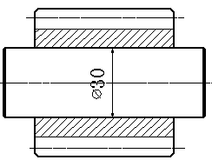
四 配合公差设计
五)、配合公差设计实例
例：有一加工母机Φ30的齿轮孔与轴的配合，齿轮不转动、可拆卸、精密定位，孔精磨，轴精磨，试设计该尺寸的配合公差。
题意定性分析
1、加工母机
高精密配合
2、不转动、可拆卸
过渡配合
3、精密定位
小过渡配合
4、孔精磨，轴精磨
孔内圆磨，轴外圆磨

Slide 58
四 配合公差设计
解：1、配合制度的选择
根据基孔制优先
选孔的偏差为 H
2、配合种类的选择
齿轮不转动、可拆卸
过渡配合
H/j-t
精密定位
小过渡配合
H/k
3、公差等级选择
1）加工母机
轴IT5
孔IT6
2) 孔和轴精磨，孔公差等级选
IT6
3) 轴公差比孔高一级选
IT5
4、该尺寸的配合公差设计为
Φ30H6/k5

Slide 59
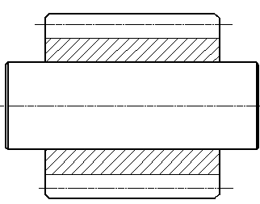

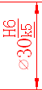
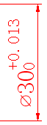
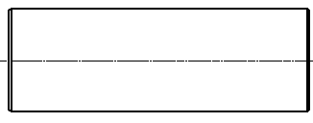
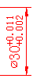
四 配合公差设计
Φ30H6
+0.013
0
5、配合公差标注与分解
Ø30
Φ30k5
Ø30
+0.011
+0.002

Slide 60
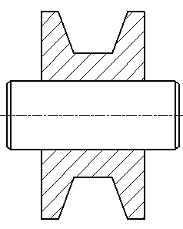
四 配合公差设计
5、配合公差设计实例二
有一Φ25皮带轮孔与轴的配合，皮带轮与轴无相对运动、不常拆卸、定位精度要求不高，孔精车，轴精车，试设计该尺寸的配合公差。
皮带轮孔与轴
中等精度配合
无相对运动、不常拆卸，扭矩不大
过渡配合
定位精度不高
中等过渡配合
孔精车，轴精车

Slide 61
四 配合公差设计
解：1、配合制度的选择
根据基孔制优先
选孔的偏差为 H
2、配合种类的选择
无相对运动、不常
拆卸，扭矩不大
H/j-t
过渡配合
定位精度不高
中过渡配合
H/n
3、公差等级选择
1)中等精度配合
IT8
2)孔和轴精车，孔公差等级选
IT8
3)轴公差比孔高一级选
IT7
4、该尺寸的配合公差设计为
Φ25H8/n7

Slide 62
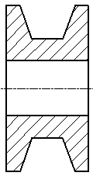
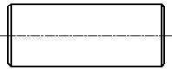

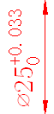
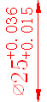
四 配合公差设计
5、配合公差标注与分解
Φ25H8
Ø25
+0.033
0
Φ25n7
Ø25
+0.036
+0.015

Slide 63
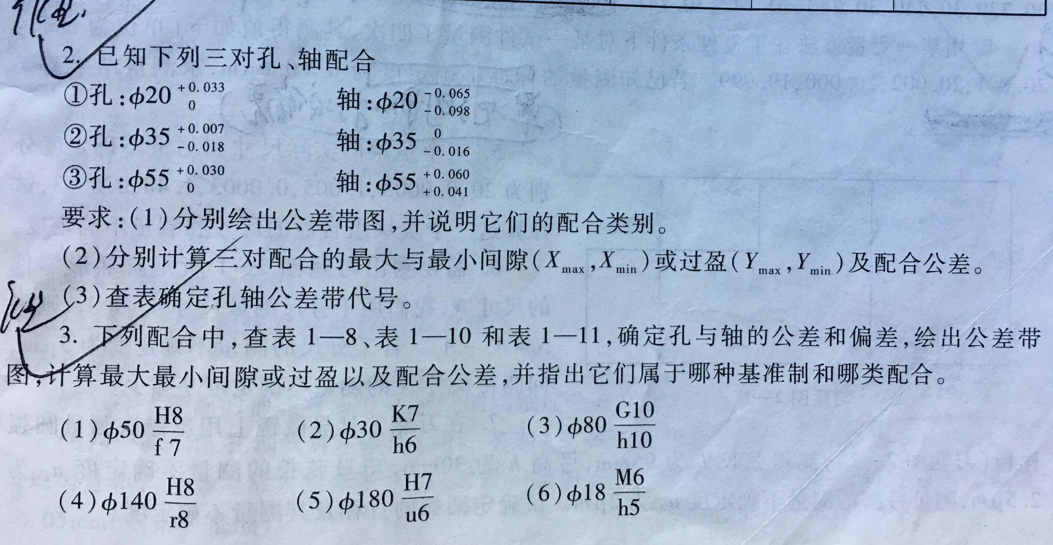
本章作业

Slide 64
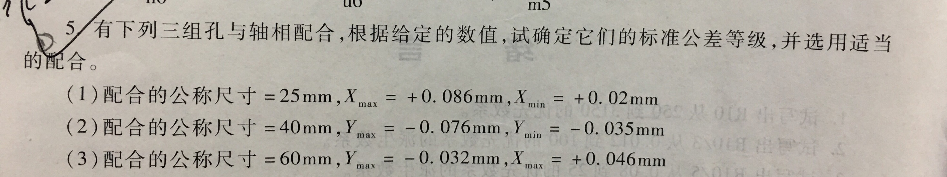
本章作业

Slide 65
习题1
1、计算出下表中的上、下极限偏差和公差，并根据国家标准标标注公称尺寸和上下偏差（单位为mm）。
孔或轴 | 最大极限尺寸 | 最小极限尺寸 | 上偏差 | 下偏差 | 公差 | 尺寸标注
孔:φ10 | 9.985 | 9.97 | -0.015 | -0.03 | 0.015
孔:φ18 | 18.018 | 18 | +0.018 | 0 | 0.018
孔:φ30 | 30.012 | 29.991 | +0.012 | -0.009 | 0.021
轴:φ40 | 39.95 | 39.888 | -0.050 | -0.112 | 0.062
轴:φ60 | 60.041 | 60.011 | +0.041 | +0.011 | 0.030
轴:φ85 | 85 | 84.978 | 0 | -0.022 | 0.022

Slide 66
习题2
2、已知下列三对孔、轴配合，要求
（1）分别绘出公差带图，并说明它们的配合类别；
（2）分别计算三对配合的最大与最小间隙或过盈及配合公差；
（3）查表确定孔轴公差代号。
（1）
（2）
（3）
解：
（1）间隙配合
+0.033
孔
X_{max}= ES-ei = +0.033-(-0.098) = +0.131 mm
X_{min}= EI-es = 0-(-0.065) = +0.065 mm
T_{f} = ︱X_{max} - X_{min}︱ =︱0.131-0.065︱ = 0.066 mm
+
0
-
-0.065
ø20
轴
-0.098

Slide 67
习题2
（2）过渡配合
+0.007
X_{max}= ES-ei = 0.007 +0.016 = +0.023 mm
Y_{max}= EI-es = -0.018 mm
T_{f} =︱X_{max}—Y_{max}︱=︱+0.023-(-0.018)︱= 0.041 mm
+
0
孔
-
轴
-0.018
-0.016
ø35
（3）过盈配合
+0.060
轴
+0.041
Y_{max}= EI-es = 0-(+0.060) = -0.060mm
Y_{min}= ES-ei = +0.03-(+0.041) = -0.011mm
T_{f} =︱δ_{min}-δ_{max}︱=︱-0.011-(-0.060)︱= 0.049 mm
+
孔
+0.030
0
-
ø55

Slide 68
习题3
3、下列配合中，查表1-8、表1-10和表1-11，确定孔与轴的公差与偏差，绘出公差带图，计算最大最小间隙或过盈及配合公差，并指出它们属于那种基准制和哪类配合。
（1）
（2）
（3）
（4）
（5）
（6）
解：
+0.039
孔
X_{max}=0.089 mm
X_{min}= 0.025 mm
T_{f} = 0.064 mm
+
（1）
0
基孔制间隙配合
-
-0.025
ø50
轴
-0.050

Slide 69
习题3
+
+0.006
X_{max}= +0.019 mm
Y_{max}= -0.015 mm
T_{f}= 0.034 mm
0
孔
基轴制过渡配合
（2）
-
轴
-0.015
-0.013
ø30
+0.13
+
孔
+0.01
X_{max}= +0.25mm
X_{min}= +0.01mm
T_{f} = 0.24 mm
（3）
0
轴
基轴制间隙配合
-
- 0.12
ø80

Slide 70
习题3
+0.126
轴
Y_{max}= -0.126mm
Y_{min}= 0mm
T_{f} = 0.126 mm
+0.063
（4）
+
孔
基孔制过盈配合
0
-
ø140
+0.235
Y_{max}= -0.235mm
Y_{min}= -0.17mm
T_{f} = 0.065 mm
轴
+0.21
基孔制过盈配合
（5）
+
孔
+0.04
0
-
ø180
+
X_{max}= +0.004 mm
Y_{max}= -0.015 mm
T_{f}= 0.019 mm
（6）
0
-0.004
基轴制过渡配合
-
轴
孔
-0.008
ø18
-0.015

Slide 71
习题4
4、将下列基孔(轴)制配合，改换成配合性质相同的基轴(孔)制配合，并查表1-8、表1-10和表1-11，确定改换后的极限偏差。
（1）
（2）
（3）
（4）
（5）
（6）

Slide 72
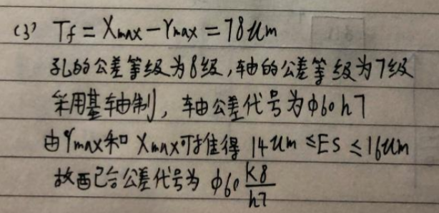
习题5
5、有下列三组孔与轴向配合，根据给定的数值，试确定它们的标准公差等级，并选用适当的配合。
（1）配合的公称尺寸=25mm，Xmax=+0.086mm，Xmin=+0.02mm
（2）配合的公称尺寸=40mm, Ymax=-0.076mm, Ymin=-0.035mm
（3）配合的公称尺寸=60mm, Ymax=-0.032mm, Xmin=+0.046mm
8级与7级如何定出？
一般优先为基孔制，基轴制的理由？
如何推算得到ES？
缺乏验证设计结果

Slide 73
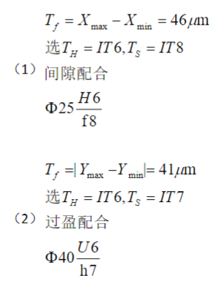


习题5
5、有下列三组孔与轴向配合，根据给定的数值，试确定它们的标准公差等级，并选用适当的配合。
（1）配合的公称尺寸=25mm，Xmax=+0.086mm，Xmin=+0.02mm
（2）配合的公称尺寸=40mm, Ymax=-0.076mm, Ymin=-0.035mm
（3）配合的公称尺寸=60mm, Ymax=-0.032mm, Xmin=+0.046mm
数学计算能力？86-20=46？
步骤呢？
H6/f8、U6/h7合理不?
验证呢？

Slide 74
有三组孔与轴配合，根据给定的数值，试着确定他们的标准公差等级，并选用适当的配合。 （1）配合的公称尺寸25mm，Xmax=+0.086mm，Xmin=+0.020mm
习题5
（1）解：
①选择基准制。无特殊要求，选择基孔制，孔的基本偏差代号为H，EI=0。
②确定公差等级。
假设孔、轴同级，T_{h}＝T_{s}＝T_{f}/2＝33μm
查表，孔轴公差等级均为IT8，IT8=33μm.
③选择配合种类。
基孔制，孔为H8，EI=0，ES=EI+T_{D}=0.033mm
即

Slide 75
习题5
确定轴的基本偏差：
+0.033
由于间隙配合，轴的基本偏差为es。
+
孔
0
-
轴
由于 X_{min}=EI-es
ø25
es=EI-X_{min}＝0-0.020＝-0.020 mm
查表1－10得：轴的基本偏差代号为f，es=-0.020mm
ei=es-T_{d}=-0.020-0.033=-0.053mm
即
配合为
④验算：
满足要求。

Slide 76
有三组孔与轴配合，根据给定的数值，试着确定他们的标准公差等级，并选用适当的配合。 （2）配合的公称尺寸40mm，Ymax= -0.076mm，Ymin=-0.035mm
习题5
（2）解：
①选择基准制。无特殊要求，选择基孔制，孔的基本偏差代号为H，EI=0。
②确定公差等级。
查表1-8．IT6=16μm. IT7=25μm.
根据工艺等价原则，孔取IT7，轴取IT6。
③选择配合种类
基孔制，孔为H7，EI=0,ES=EI+T_{D}=0.025mm
即

Slide 77
习题5
确定轴的基本偏差
轴
由于过盈配合，轴的基本偏差为ei。
+0.025
+
孔
由于Y_{min}=ES-ei
0
-
ei=ES-Y_{min}＝0.025+0.035＝+0.060 mm
ø40
查表1－10得：轴的基本偏差代号为u，ei=+0.060mm
es=ei+T_{d}=0.060+0.016=0.076mm
即
配合为
④验算：
满足要求。

Slide 78
有三组孔与轴配合，根据给定的数值，试着确定他们的标准公差等级，并选用适当的配合。 （3）配合的公称尺寸60mm，Ymax= -0.032mm，Xmax=+0.046mm
习题5
（2）解：
①选择基准制。无特殊要求，选择基孔制，孔的基本偏差代号为H，EI=0。
②确定公差等级。
查表1-8．IT8=46μm. IT7=30μm.
根据工艺等价原则，孔取IT8，轴取IT7。
③选择配合种类
基孔制，孔为H8，EI=0,ES=EI+T_{D}=0.046mm
即

Slide 79

习题5

Slide 80
习题5
确定轴的基本偏差
+0.046
+
孔
轴
0
由于过渡配合以及极限间隙过盈值，得出轴的基本偏差为ei。
-
ø60
由于X_{max}=ES-ei
ei=ES-X_{max}＝0.046-0.044＝+0.002 mm
查表1－10得：轴的基本偏差代号为k，ei=+0.002mm
es=ei+T_{d}=0.002+0.030=0.032mm
即
配合为
④验算：
满足要求。

Slide 81
习题6
6、已知两轴，其中：
试比较两根轴的加工难易程度。
解：
通过查表1-8得知：
Φd₁=100mm，T_{d1}=35μm的轴为IT7级；
Φd₂=10mm，T_{d2}=22μm的轴为IT8级；
由于精度等级越高加工难度越大，
因此Φd₂=10mm，T_{d2}=22μm的轴加工更容易。

Slide 82
习题7
7、试验确定活塞与汽缸壁之间在工作时的间隙为0.04~0.097mm，假设在工作时，活塞的温度t_{s}=150°C，汽缸温度t_{h}=100°C，装配温度t=20°C，活塞运动线膨胀系数为α_{s}=22*10⁻⁶/°C，汽缸的线膨胀系数为α_{h}=12*10⁻⁶/°C，活塞与汽缸的公称尺寸为95mm，试求活塞与汽缸的装配间隙等于多少？根据装配间隙确定合适的配合及孔、轴的极限偏差。
解：

Slide 83
习题7
解：
活塞（轴）的温升为Δt_{s}=130°C，汽缸的温升为Δt_{h}=80°C。
上升温度导致间隙减小的量为：
20°C时，应有的装配间隙为
采用基孔制进行设计
选孔IT7，轴IT6
查表1-10、1-11得

Slide 84
本章作业
3-1 已知孔、轴的基本尺寸均为20mm。孔的最大极限尺寸为20.033mm，最小极限尺寸为20mm。轴的最大极限尺寸为19.980mm，最小极限尺寸为19.959mm。求孔、轴的上、下偏差和公差，画出公差带图并计算最大间隙Xmax、最小间隙Xmin以及平均间隙Xav。
3-2 已知孔、轴的基本尺寸均为40mm。孔的最大极限尺寸为40.025mm，最小极限尺寸为40mm。轴的最大极限尺寸为40.033mm，最小极限尺寸为40.017mm。求孔、轴的上、下偏差和公差，画出公差带图并计算最大间隙Xmax、最大过盈Ymax以及平均间隙Xav或平均过盈Yav。
3-3 已知孔、轴的基本尺寸均为60mm。孔的最大极限尺寸为59.979mm，最小极限尺寸为59.949mm。轴的最大极限尺寸为60mm，最小极限尺寸为59.981mm。求孔、轴的上、下偏差和公差，画出公差带图并计算最大过盈Ymax、最小过盈Ymin以及平均过盈Yav。
3-4 某孔、轴配合的最小间隙为 +0.027 mm，孔的上偏差为+0.077 mm，轴的上偏差为+0.023 mm，轴的公差为0.011 mm。求此配合的配合公差Tf。
3-5 仅查表3.4和表3.7绘出下列相配合的孔、轴公差带图，并说明各配合代号的含义及配合性质：
(1) 18H7/h6 (5) 60R7/h6 (6) 85H8/js7 (8) 60K7/d6 (10) 20K7/h6
3-6 有一配合，基本尺寸为 25mm，要求配合的最大间隙为+0.013mm，最大过盈为-0.021mm，试决定孔、轴公差等级，选择适当的配合(写出代号)并绘出公差带图。
3-7 有一配合，基本尺寸为 25mm，按设计要求，配合的过盈应为-0.014到-0.048mm。试决定孔、轴公差等级，按基孔制选定适当的配合(写出代号)并绘出公差带图。
3-8 有一配合，基本尺寸为 25mm，按设计要求，配合的间隙应为0到+0.066mm。试决定孔、轴的公差等级，按基轴制选定适当的配合(写出代号)并绘出公差带图。

Slide 85

习题(选做部分）
COPY自宋浩嘉（3180102914）作业！
解：

Slide 86

习题(选做部分）
解：

Slide 87

习题(选做部分）
解：

Slide 88

习题(选做部分）
解：

Slide 89

习题(选做部分）
解：

Slide 90

习题(选做部分）
解：

Slide 91

习题(选做部分）
解：

Slide 92

习题(选做部分）
解：

Slide 93

习题(选做部分）
解：

Slide 94


作业主要问题
卷面不整洁。
计算过程不完整，必要的关键步骤缺失。
只给出结果（哪里来的答案呢？连计算过程都懒得抄？）
正面求解的题都没问题，第5题反向求解的题相当比例做的不好。
基本知识掌握不够（如公差等级选择孔6轴7、H6/f8、IT9/IT2?）
小错误太多
作业文件中不署名（做好事不留名的节奏吗？）
每次都有同学不交作业。
建议：下载有时不给力，尽量小文件或合并成一个文件。

Slide 95
互换性与技术测量
Interchangeability and Technical Measurement
谢谢！

